Slide 1
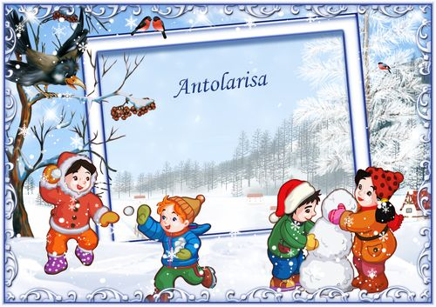
Winterfreude
презентація до уроку у 7 класі

Slide 2
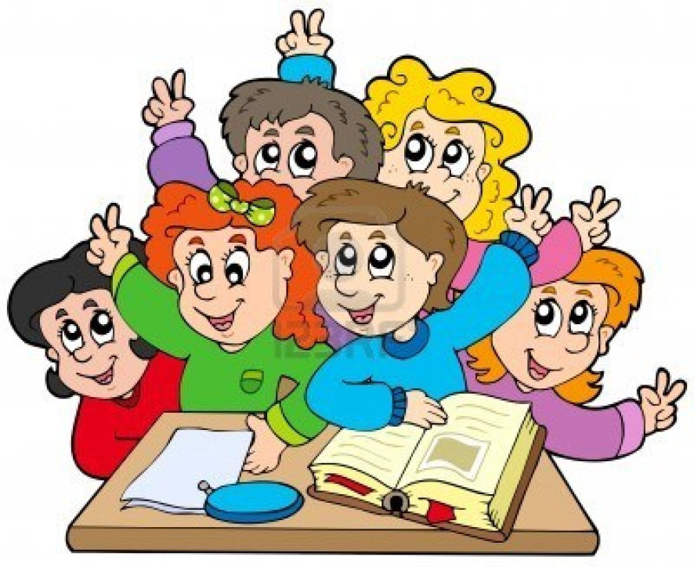
Heute im Unterricht
Mundgymnastik
Hausaufgabe prüfen
Sprechen
Lesen
Fragen beantworten
Lexik üben

Slide 3
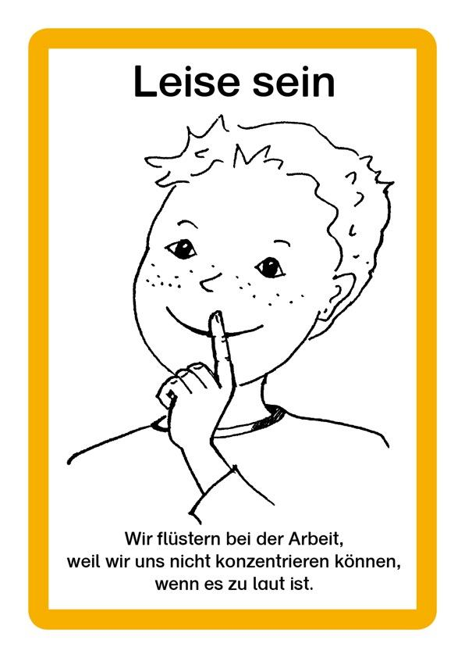
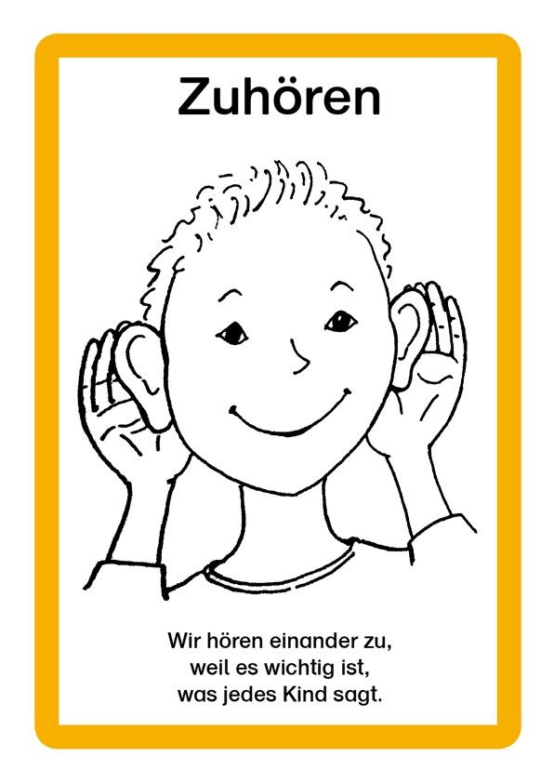
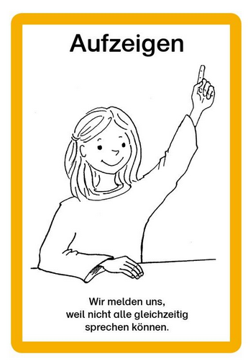
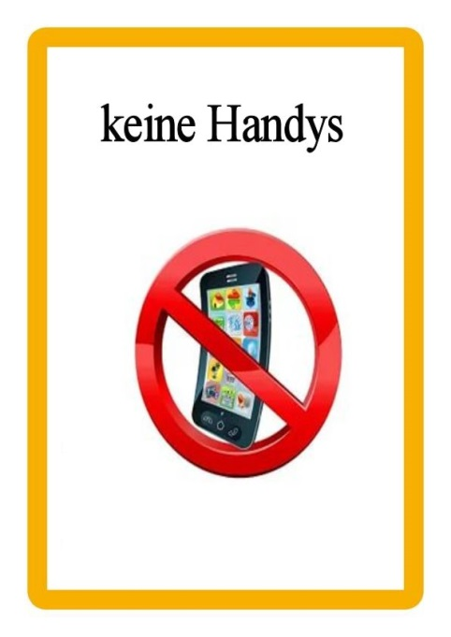
Unterrichtsregeln

Slide 4
Mundgymnastik
Draußen steht ein weißer Mann,
Der sich niemals *wärmen kann,
Wenn *die Frühjahrssonne scheint,
*Schwitzt der weiße Mann und weint.
Schneemann
*sich wärmen – зігрітися
*die Frühjahrssonne – весняне сонечко
*schwitzen - танути

Slide 5
Hausaufgabe Üb.1 S.66
Viele Kinder ________Geburtstagsparty.
Die Freunde und Freundinnen________ .
Sie_________die Geburtstagstorte und ________Tee, Cola oder Mineralwasser. Am Abend _________alle Hamburger oder Pizza. Die Kinder________Lotto, Karten oder ________ Video.
feiern
kommen
essen
trinken
essen
spielen
sehen

Slide 6
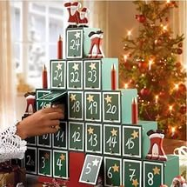
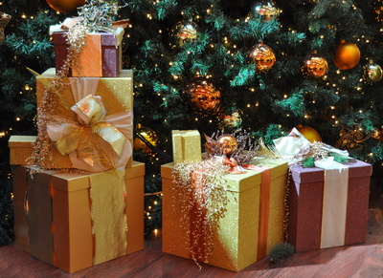
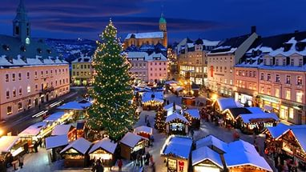
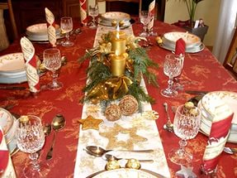
Was ist Weihnachten?
Für mich ist Weihnachten …

Slide 7
Займенник man
Неозначений займенник man виконує функцію підмета у неозначено-особових реченнях. Займенник man не відмінюється. В українській мові немає відповідного займенника, перекладається 3 ос.мн.

Slide 8
Fragen
1.Wann feiert man Weihnachten in Deutschland?
2. Was singt man in der Weihnachtszeit?
3. Wie viele Kerzen brennen auf dem Adventskranz
am Heiligen Abend?
4. Was bekommen die Kinder zu Weihnachten?
(am 25. Dezember)
(Weihnachtslieder)
(4 Kerzen)
(Geschenke)

Slide 9
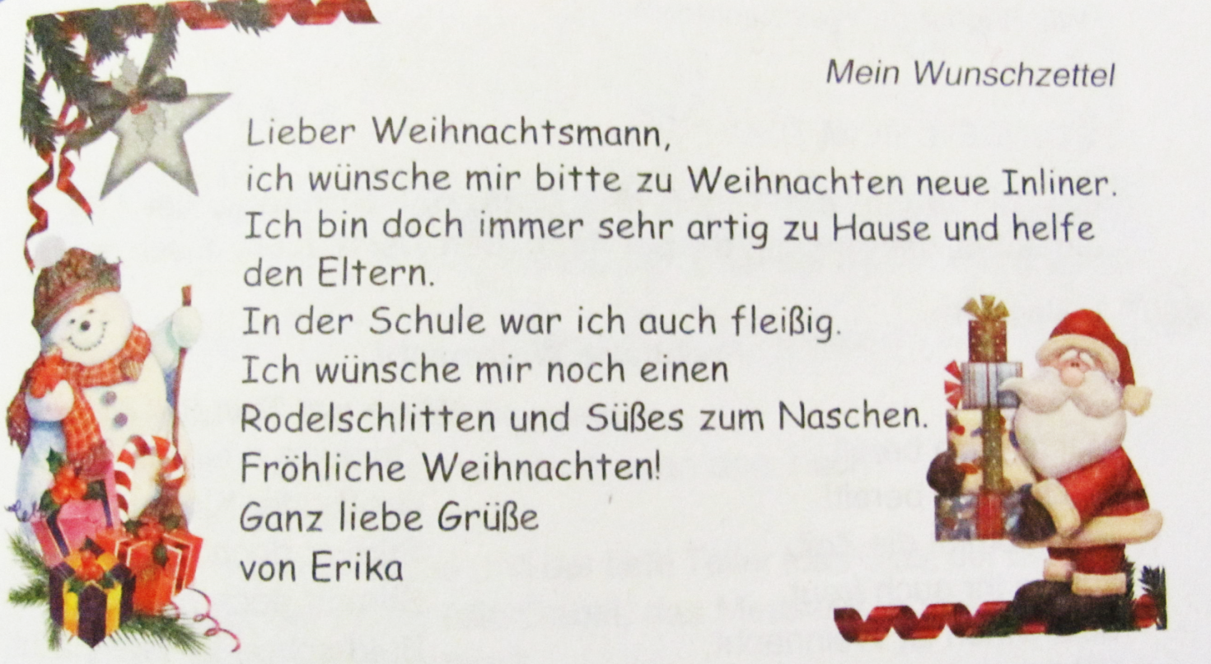
Mein Wunschzettel Üb. 5 S. 69
Inliner ролики Rodelschlitten сани
artig слухняний zum Naschen на десерт
fleißig прилежний

Slide 10
Mein Wunschgeschenk
Was wünschst du zu Weihnachten?

Slide 11
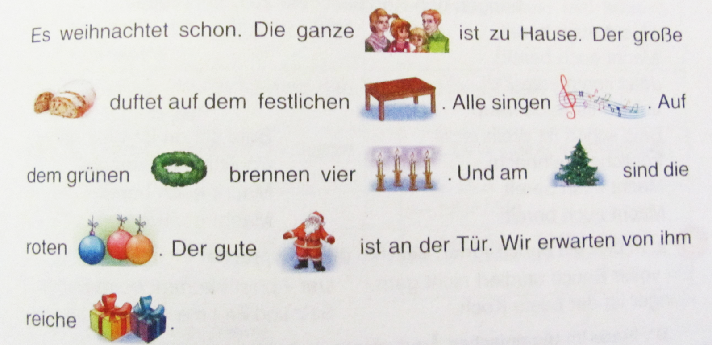
Weihnachten S. 69
Tisch, Familie, Weihnachtsmann, Lieder, Kuchen, Geschenke,
Kugeln, Kerzen, Weinachtsbaum, Adventskranz

Slide 12
Hausaufgabe
Schreibt ihr einen Wunschzettel.
Beispiel Üb. 5 S. 69
Критерії оцінювання
Обсяг (не менше 7 реч.) | 2
Граматика | 7
Творчість, креативність | 1
Вимова | 2
 | 12 балів

Slide 13
Danke für die Arbeit.
Die Stunde ist zu Ende.

